Slide 1
Project 3: Self Driving Car

Slide 2
Segmentation
Segmentasi Gambar adalah proses mempartisi gambar digital menjadi beberapa segmen gambar yang juga dikenal sebagai wilayah gambar atau objek gambar (kumpulan piksel). Tujuan dari segmentasi adalah untuk menyederhanakan dan/atau mengubah representasi gambar menjadi sesuatu yang lebih representatif dan lebih mudah untuk dianalisis. Segmentasi gambar sering digunakan untuk menemukan objek dan batas-batasnya.

Slide 3
Latar Belakang
Masalah umum di banyak kota besar di dunia adalah kemacetan lalu lintas dan tingginya jumlah kecelakaan. Salah satu faktor yang berperan besar dalam terjadinya insiden ini adalah kelalaian pengemudi.
Menurut WHO, sistem lalu lintas adalah salah satu sistem yang paling kompleks dan berbahaya yang kita hadapi hampir setiap hari.

Slide 4
Tujuan
Dengan konsep Mobil Mandiri (Self-Driving Car), diharapkan dapat mengurangi jumlah kecelakaan dan kemacetan akibat kelalaian pengemudi.

Slide 5
Data
Data Training : 367 gambar
Data Testing : 101 gambar

Slide 6
Class data
0= Background
1. Sky
2. Building
3. Pole
4. Road
5. Pavement
6. tree
7. SignSymbol
8. Fence
9. Car
10. Pedestrian
11. Bicyclist

Slide 7
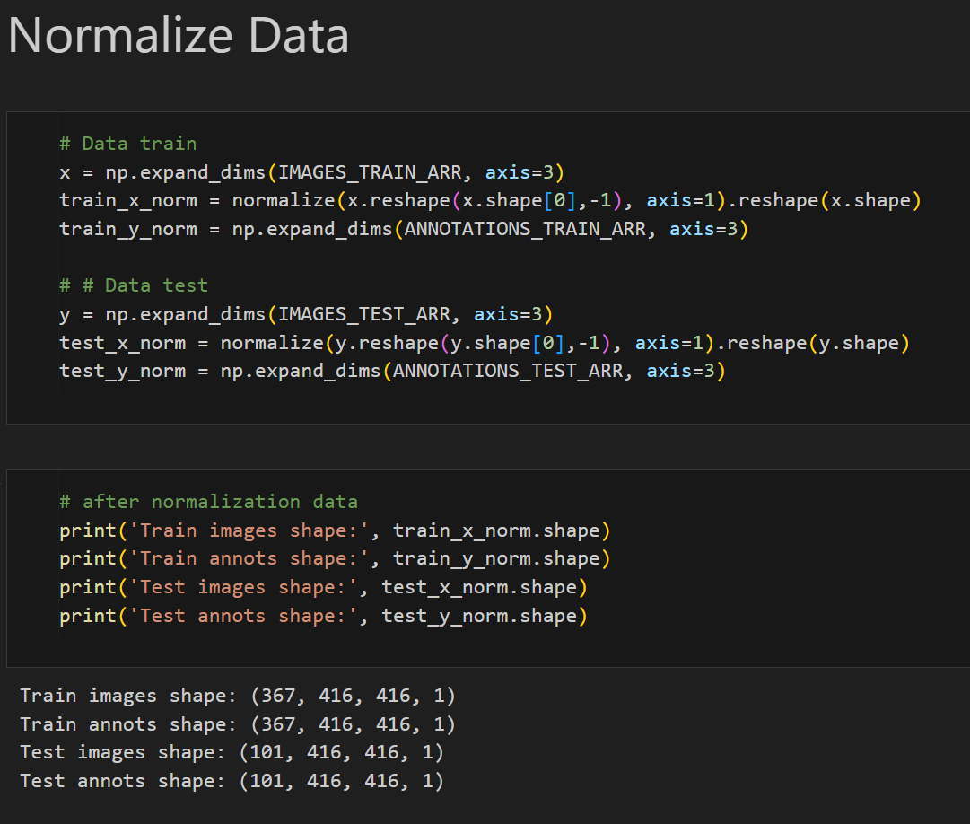
Class data

Slide 8
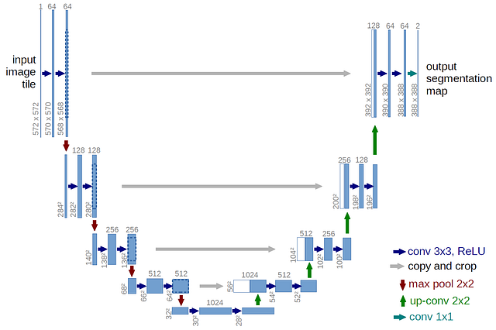
U-Net

Slide 9
U-Net
U-Net adalah jaringan saraf konvolusional yang dikembangkan untuk segmentasi gambar biomedis di Departemen Ilmu Komputer Universitas Freiburg. Jaringan ini didasarkan pada jaringan konvolusional penuh dan arsitekturnya dimodifikasi dan diperluas untuk bekerja dengan lebih sedikit gambar pelatihan dan menghasilkan segmentasi yang lebih tepat.

Slide 10
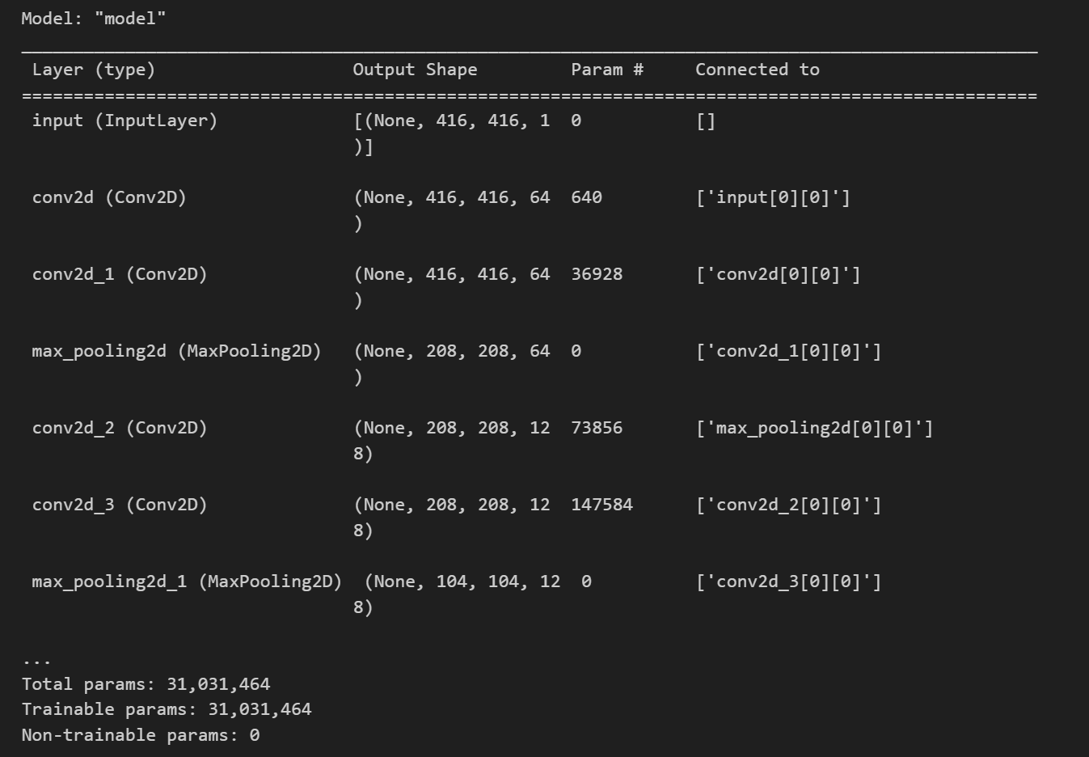
Training Model

Slide 11
Training Model
Optimizer : Adam Learning rate : 0.001
Batch Size : 4
Loss function : categorical crossentropy
Epoch : 100
Training accuracy : 0.92
Validation accuracy : 0.85
Training Loss : 0.2486
Validation Loss : 0.6

Slide 12
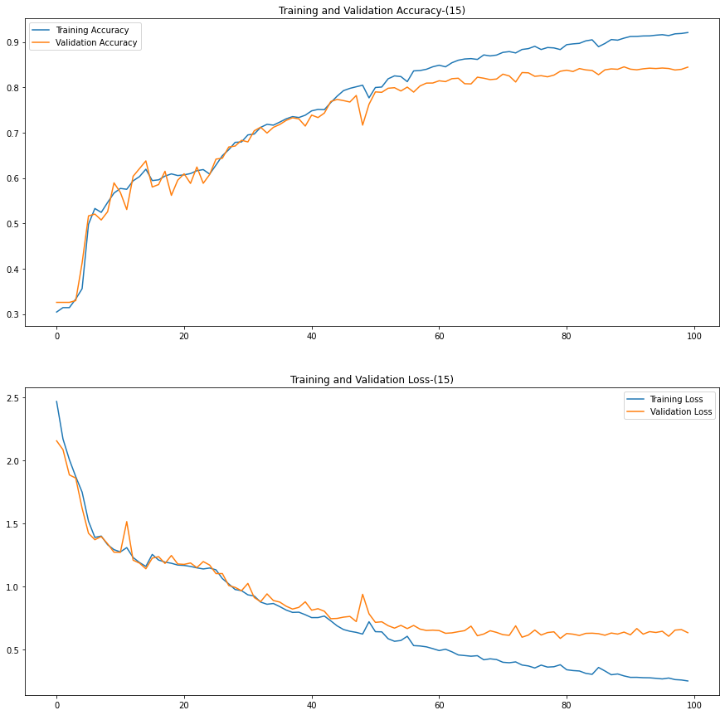
Training Model

Slide 13
Testing Model
Test Loss : 0.8
Test accuracy: 0.78

Slide 14
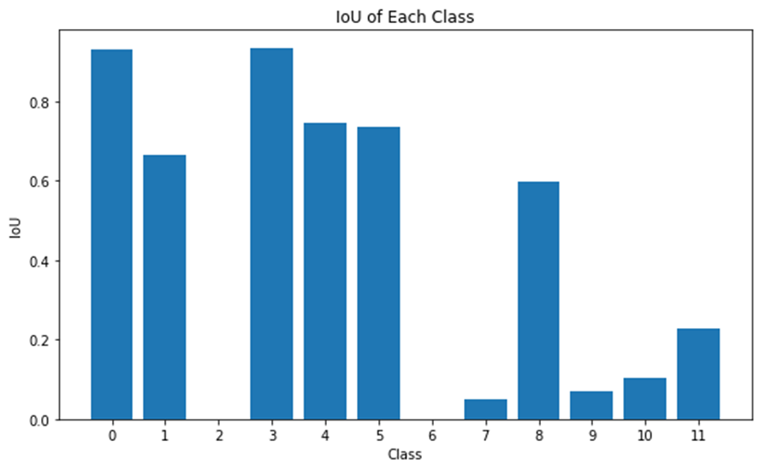
Testing Model

Slide 15
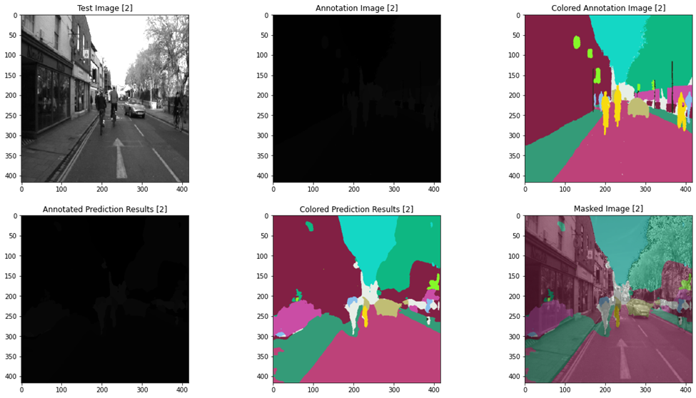
Testing Model

Slide 16
Testing Model

Slide 17
Testing Model

Slide 18
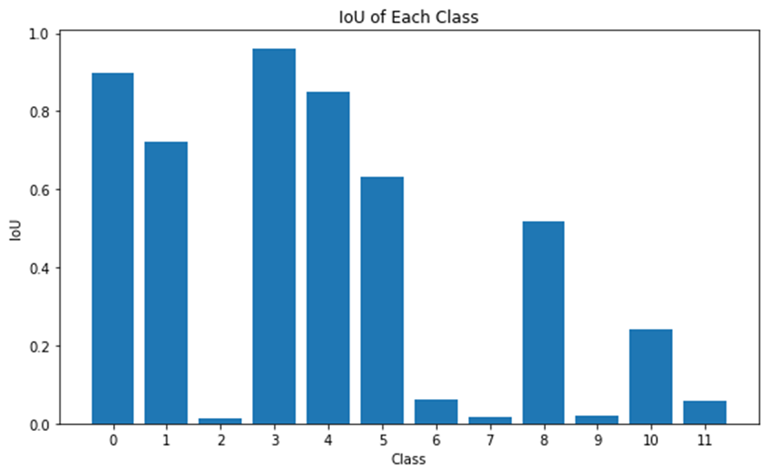
Testing Model

Slide 19
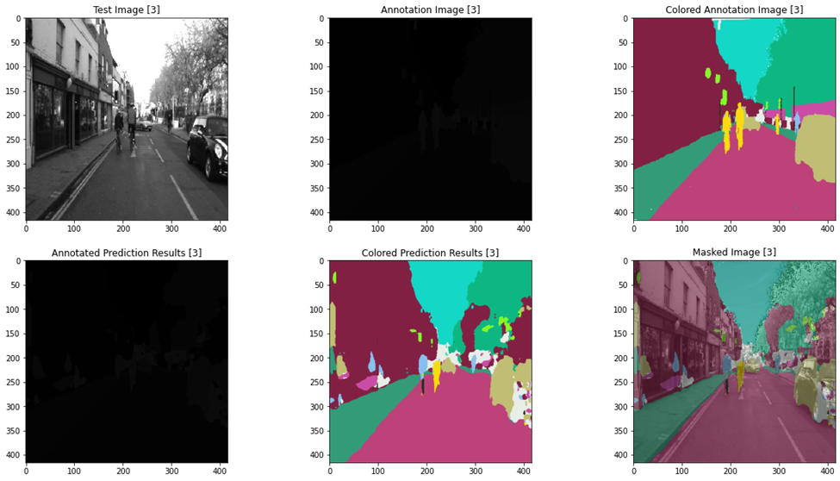
Testing Model

Slide 20
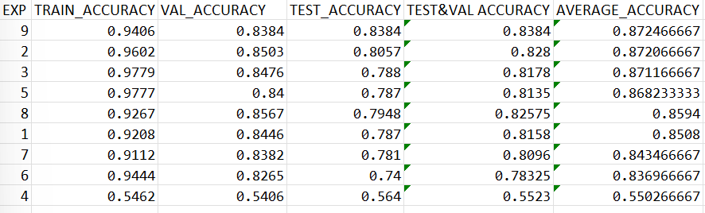
EXPERIMENT
ACCURACY

Slide 21
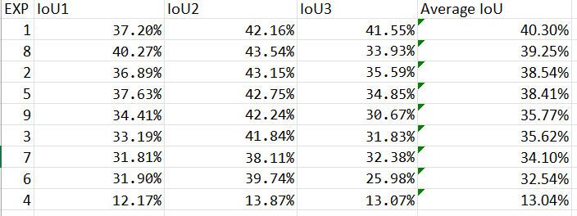
EXPERIMENT
IoU

Slide 22
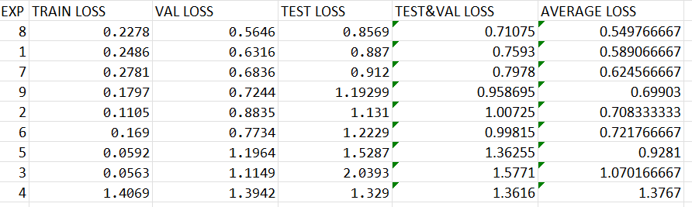
EXPERIMENT
Loss

Slide 23
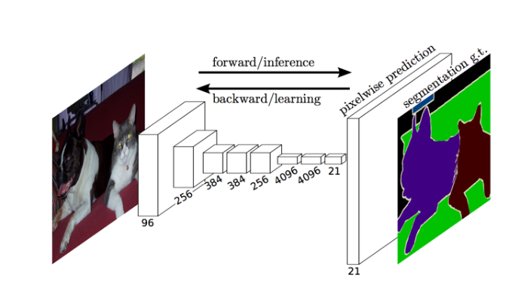
FCN Basic of Segmentation

Slide 24
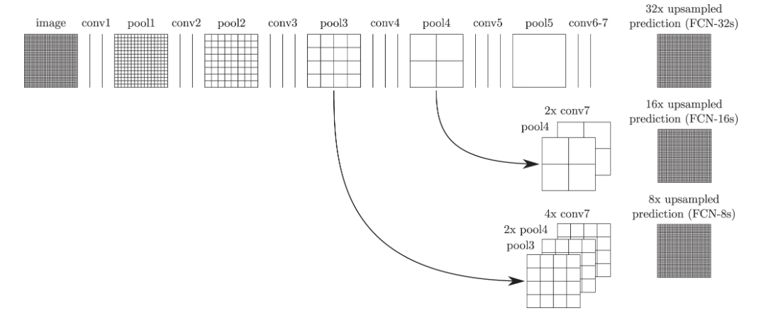
Concepts of down & up sampling

Slide 25
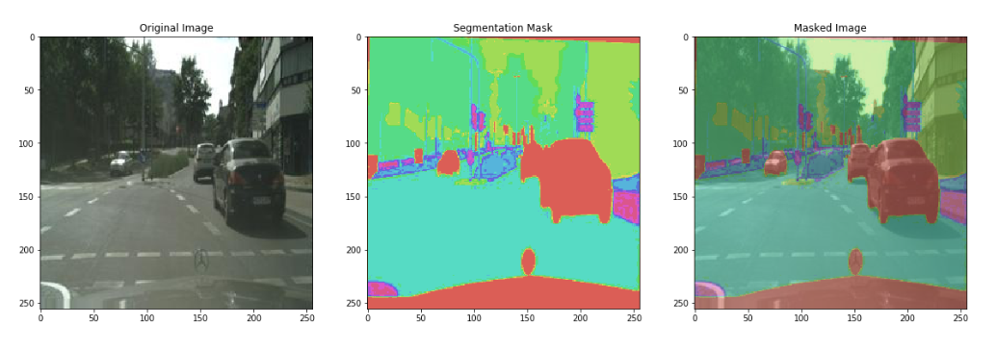
Preview segmentation on dataset

Slide 26
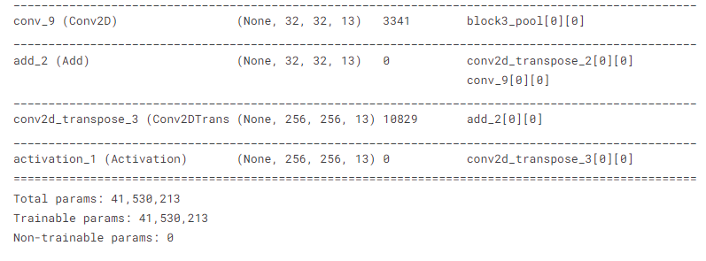
Model summary

Slide 27




Slide 28
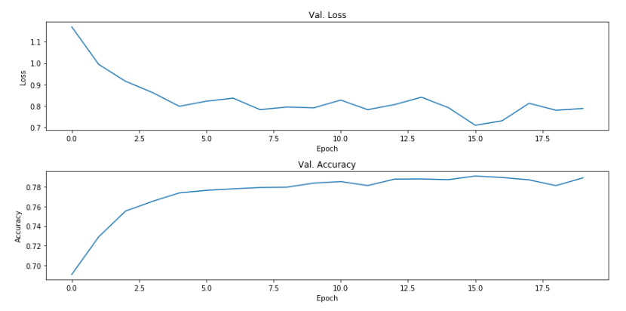

Slide 29
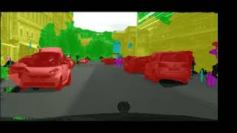

Slide 30
Terimakasih

